Slide 1
EKONOMİSTLER İÇİN MATEMATİK

Slide 2
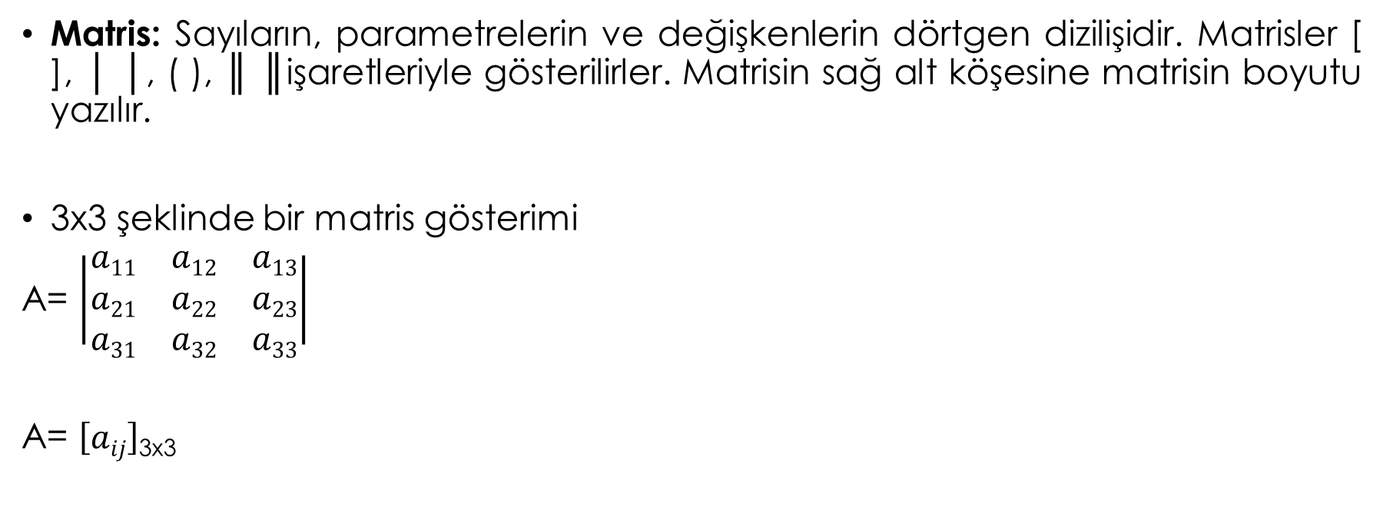
matrisler
Matris: Sayıların, parametrelerin ve değişkenlerin dörtgen dizilişidir. Matrisler [ ], │ │, ( ), ║ ║işaretleriyle gösterilirler. Matrisin sağ alt köşesine matrisin boyutu yazılır.
3x3 şeklinde bir matris gösterimi
A= $\left|\begin{matrix}a11 & a12 & a13 \\ a21 & a22 & a23 \\ a31 & a32 & a33\end{matrix}\right|$
A= $\left[aij\right]$_{3x3}
_{a11} 1.satır 1.sütun
İ satır
J sütun

Slide 3

Örnek
1994-1996 yılları arasında Türkiye’de üç tarımsal ürünün ortalama verimleri aşağıda tabloda sunulmuştur.
Tablo matris sunumuna çevrildiğinde;
V= $\left|\begin{matrix}180 & 250 & 75 \\ 195 & 245 & 83 \\ 203 & 265 & 102\end{matrix}\right|$
Ürün
Yıllar | Pamuk | Buğday | Tütün
1994 | 180 | 250 | 75
1995 | 195 | 245 | 83
1996 | 203 | 265 | 102

Slide 4
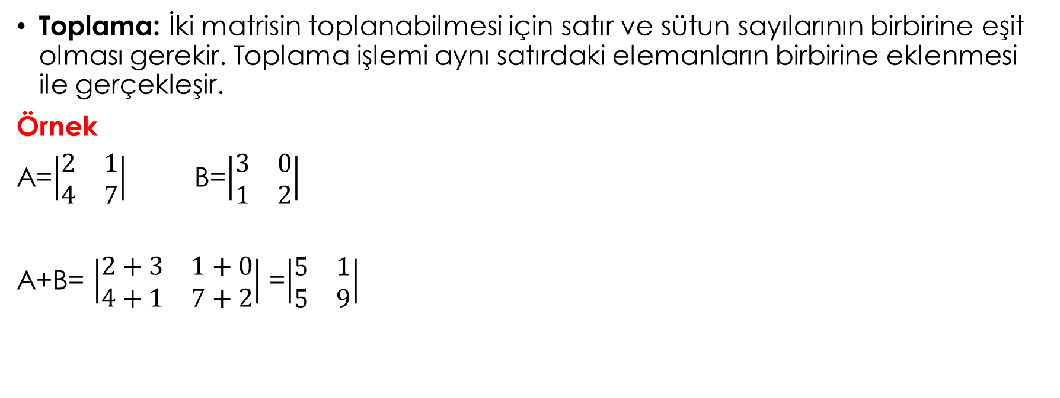
Matris İşlemleri
Toplama: İki matrisin toplanabilmesi için satır ve sütun sayılarının birbirine eşit olması gerekir. Toplama işlemi aynı satırdaki elemanların birbirine eklenmesi ile gerçekleşir.
Örnek
A=$\left|\begin{matrix}2 & 1 \\ 4 & 7\end{matrix}\right|$ B=$\left|\begin{matrix}3 & 0 \\ 1 & 2\end{matrix}\right|$
A+B= $\left|\begin{matrix}2+3 & 1+0 \\ 4+1 & 7+2\end{matrix}\right|$ =$\left|\begin{matrix}5 & 1 \\ 5 & 9\end{matrix}\right|$

Slide 5
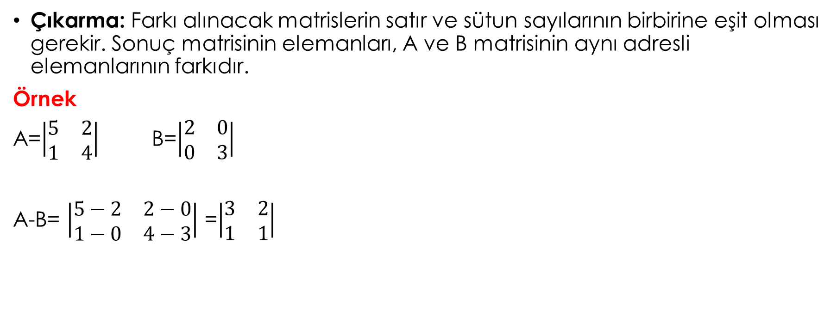
Çıkarma: Farkı alınacak matrislerin satır ve sütun sayılarının birbirine eşit olması gerekir. Sonuç matrisinin elemanları, A ve B matrisinin aynı adresli elemanlarının farkıdır.
Örnek
A=$\left|\begin{matrix}5 & 2 \\ 1 & 4\end{matrix}\right|$ B=$\left|\begin{matrix}2 & 0 \\ 0 & 3\end{matrix}\right|$
A-B= $\left|\begin{matrix}5−2 & 2−0 \\ 1−0 & 4−3\end{matrix}\right|$ =$\left|\begin{matrix}3 & 2 \\ 1 & 1\end{matrix}\right|$

Slide 6
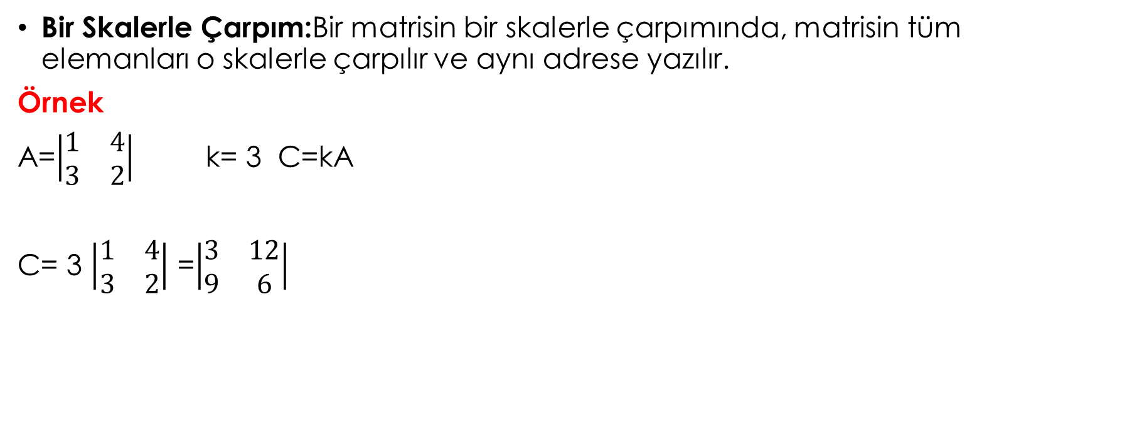
Bir Skalerle Çarpım:Bir matrisin bir skalerle çarpımında, matrisin tüm elemanları o skalerle çarpılır ve aynı adrese yazılır.
Örnek
A=$\left|\begin{matrix}1 & 4 \\ 3 & 2\end{matrix}\right|$ k= 3 C=kA
C= 3 $\left|\begin{matrix}1 & 4 \\ 3 & 2\end{matrix}\right|$ =$\left|\begin{matrix}3 & 12 \\ 9 & 6\end{matrix}\right|$

Slide 7
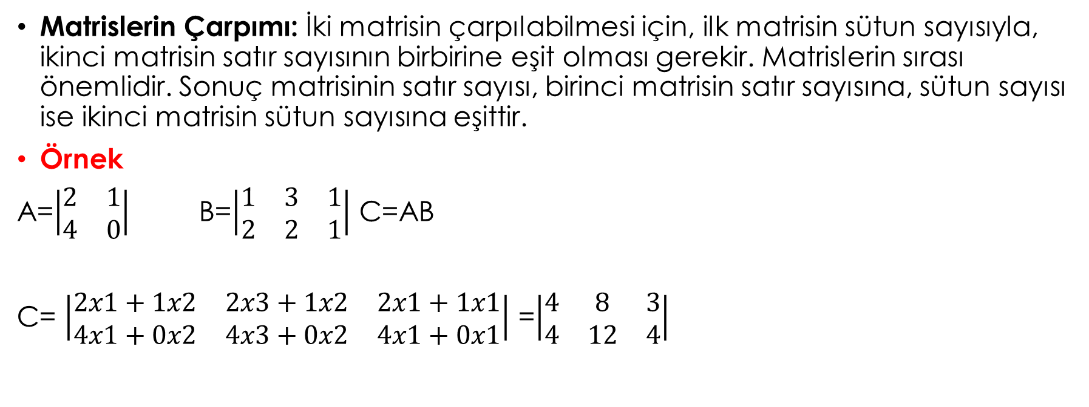
Matrislerin Çarpımı: İki matrisin çarpılabilmesi için, ilk matrisin sütun sayısıyla, ikinci matrisin satır sayısının birbirine eşit olması gerekir. Matrislerin sırası önemlidir. Sonuç matrisinin satır sayısı, birinci matrisin satır sayısına, sütun sayısı ise ikinci matrisin sütun sayısına eşittir.
Örnek
A=$\left|\begin{matrix}2 & 1 \\ 4 & 0\end{matrix}\right|$ B=$\left|\begin{matrix}1 & 3 & 1 \\ 2 & 2 & 1\end{matrix}\right|$ C=AB
C= $\left|\begin{matrix}2x1+1x2 & 2x3+1x2 & 2x1+1x1 \\ 4x1+0x2 & 4x3+0x2 & 4x1+0x1\end{matrix}\right|$ =$\left|\begin{matrix}4 & 8 & 3 \\ 4 & 12 & 4\end{matrix}\right|$

Slide 8
Matrislerde Değişme, Birleşme ve Dağılma Özellikleri
Değişme Özelliği:
Toplamada
A+B = B+A
Çarpmada
AB ≠ BA (Nadir durumlar hariç)

Slide 9
Birleşme Özelliği:
Toplamada
A+ (B+C) = (A+B)+ C
Çarpmada
A(BC) = (AB)C(Boyut uyumu olması gerekir.)

Slide 10
Dağılma Özelliği:
Boyut uyumu olduğu takdirde matrislerde dağılma özelliği vardır.
A(B+C) = AB + AC
k(A+B) = kA + kB

